Slide 1
MENGANALISIS PERANCANGAN SISTEM
TOPIK :Sistem Managemen Konveksi Nayla Collection Kudus
MENGANALISIS :
DATA
INFORMASI
KOMPONEN
PROSEDUR
STAKEHOLDER

Slide 2
PENDAHULUAN
Sistem Informasi merupakan suatu teknologi yang banyak digunakan di dunia ini. Baik untuk keperluan pabrik, perusahaan, perkantoran dan pendidikan. Pada laporan ini kami membahas suatu system manajemen konveksi Sebagai contoh peran teknologi informasi dalam bidang ekonomi bisnis adalah pemanfaatan dalam pengolahan data produksi, penjualan dan pengelolaan stok. Adanya persaingan usaha yang ketat dan kebutuhan untuk mencari inovasi terbaru untuk meningkatkan kualitas produk yang akan dipasarkan dan memikat pelanggan

Slide 3
Tujuan dari penelitian ini adalah dengan pengembangan sistem manajemen rantai pasok (SCM) akan diketahui bahwa produksi sudah sampai kepada tahap terakhir dengan alur yang sebagai mana mestinya dan dapat dipantau.
Pembuatan sistem ini menggunakan PHP FrameWork untuk bahasa pemrogramannya dengan merealisasikan model MVC (Model, View, Controller) yaitu CodeIgniter.

Slide 4
GAMBARAN UMUM
Sistem informasi informasi tentang
penjurusan ini merupakan sistem pengelolaan Produk dan produksi
Yang dilakukan oleh konveksi Nayla Collection. Pada halaman depan sistem informasi menampilkan menu login

Slide 5
PERMASALAHAN
Belum adanya pendataan barang masuk, pendataan barang keluar, produksi, pendataan penjualan dan distribusi pada konveksi Nayla collection
proses produksi sering terjadi penumpukan bahan atau terjadi kurangnya bahan produksi yang tidak diketahui secara langsung karena tidak adanya pencatatan pengontrolan jumlah bahan baku saat produksi
kurangnya bahan baku menyebabkan proses produksi terhambat, sehingga akan memakan waktu lebih untuk memenuhi target produksi.

Slide 6
BATASAN MASALAH
Sistem ini permasalahannya di batasi agar kita terfokus dapat informasi dengan benar dan tepat sasaran. Ruang lingkup permasalahan ini adalah sebagai berikut:
Sistem yang akan dibuat adalah untuk memonitoring pengelolaan produksi guna mencapai target produksi yang ada.
Sistem ini dibangun untuk mengelola informasi mengenai pengendalian bahan baku, pelaksanaan produksi, penjualan produk dan kelola distribusi produk kepada customer.Sistem yang dibuat menggunakan metode analisis Supply Chain Management atau manajemen rantai pasok sebagai metode dalam mengelola proses usaha konveksi.

Slide 7
DATA
Dalam pengumpulan data, Data-data yang dibutuhkan meliputi :
Data Produk
Data Bahan
Produksi, Pemesanan dan Distribusi
Data Penjualan

Slide 8
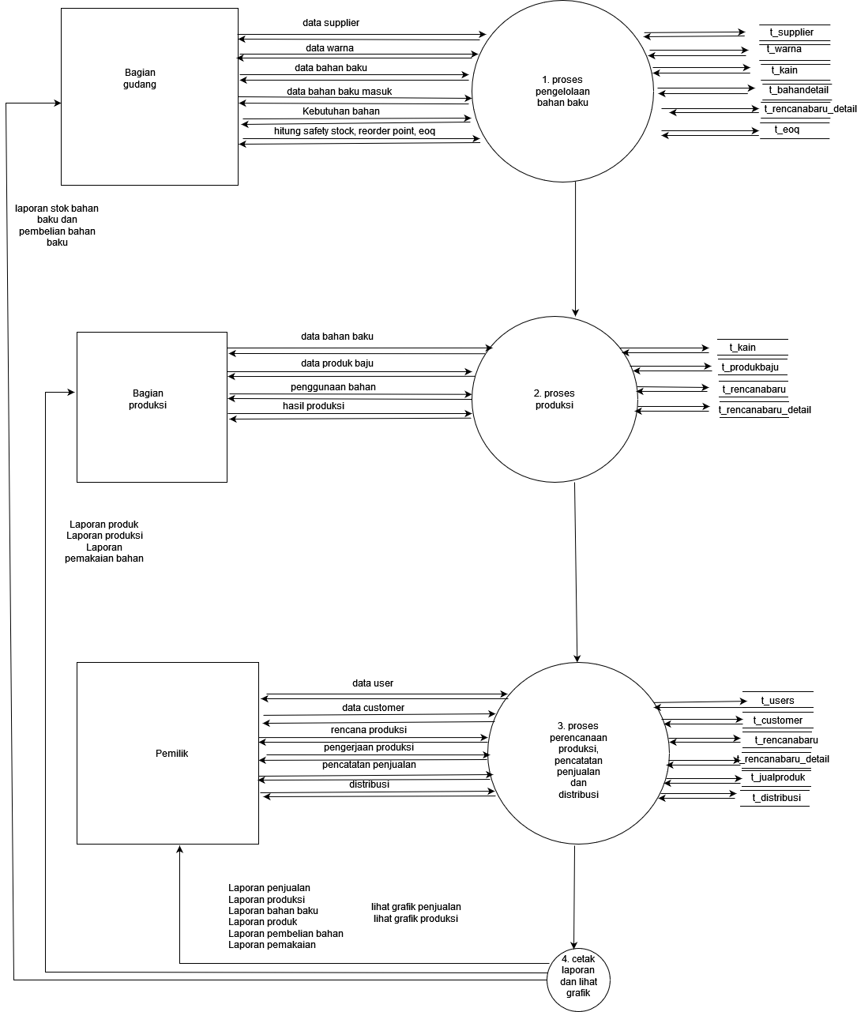
DFD Sistem Manajemen Konveksi

Slide 9
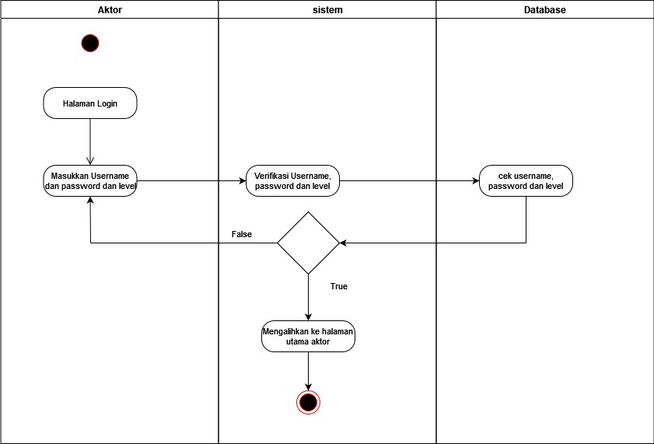
Activity diagram Login Sistem Manajemen Konveksi

Slide 10
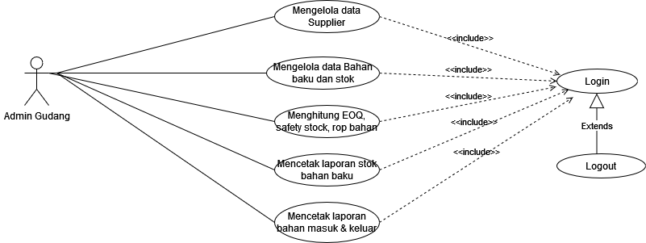
Usecase diagram Sistem Manajemen Konveksi

Slide 11
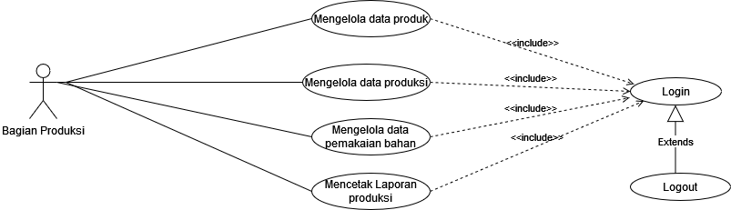
Usecase diagram Sistem Manajemen Konveksi

Slide 12
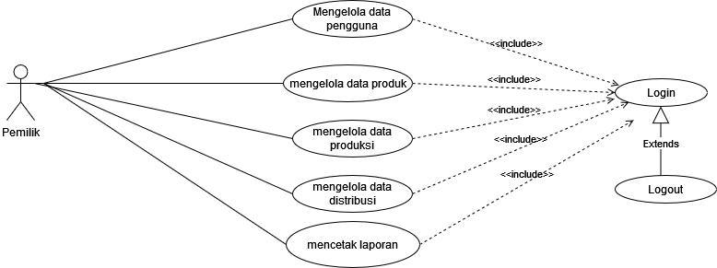
Usecase diagram Sistem Manajemen Konveksi

Slide 13
KOMPONEN
PERANGKAT KERAS (HARDWARE)
Sistem Informasi yang akan dirancang pada penelitian ini berbasis jaringan komputer dan WEB sehingga untuk komponen dasarnya bisa ditentukan sebagai berikut :
dengan memakai perantara rangkaian antarmuka. Komputer yang digunakan sebagai pengendali sisi jauh tidak memerlukan spesifikasi khusus selama pengendali sisi jauh menggunakan persona computer : koneksi web yang dikendalikan

Slide 14
sanggup menjalankan Server Application Program serta bisa mengidentifikasi rangkaian antarmuka.
Pengendali lokal menggunakan Personal Computer. Komputer yang digunakan sebagai pengendali lokal juga tidak memerlukan spesifikasi khusus selama sanggup menjalankan Client Application Program.
Media lokal. kinerja
transmisi menggunakan Pemakaian topologi
jaringan komputer
tidak
mempengaruhi
Sistem Informasi Pendukung Keputusan
Penentuan Penjurusan selama komputer pengendali sisi jauh sanggup merespon komputer pengendali lokal.
Personal Komputer yang digunakan sebagai server WEB Sistem Informasi dengan spesifikasi standard.

Slide 15
PERANGKAT LUNAK (SOFTWARE)
Sistem informasi ini menggunakan software Sublime yang digunakan sebagai mesin bahasa pemrograman PHP Framework dan MySQL sebagai data base nya.

Slide 16
PROSEDUR
Prosedur Perencanaan
Analisa data – data konveksi yang ada dalam rencana aplikasi, misal: informasi perusahaan, data produk, penjualan dan lain-lain.
Melakukan wawancara terhadap pemilik usaha untuk rencana pembuatan aplikasi.
Mempersiapkan hardware dan software yang dibutuhkan.
Perancangan design system informasi meliputi
input, output, struktur file, struktur database,

Slide 17
hardware, software untuk mendukung system
Prosedur Pembuatan Aplikasi
Merancang dan membuat desain aplikasi setelah itu mengembangkannya menjadi Use Case diagram secara garis besar.
Membuat Use Case diagram menggunakan Microsoft Office Visio.
Merancang database dan membuat database dengan My SQL.
Membuat Sistem dengan menggunakan PHP Framework (CodeIgniter).

Slide 18
3. Prosedur Pengujian Aplikasi
Melakukan pengujian setiap melakukan perkembangan fitur pada system informasi, sehingga bisa diketahui apabila fitur yang ditambahkan berjalan baik atau ada error atau troble.
Mendiagnosa kesalahan atau error dan melakukan penyempurnaan pada system informasi.
Melakukan uji coba aplikasi.
4. Prosedur Implementasi Aplikasi
Mengimplementasikan hasil jadi dari system informasi kedalam computer menggunakan intranet atau pun internet sehingga system informasi siap untuk digunakan. Dan apabila dalam mengimplementasi berhasil, maka dilanjutkan dengan peluncuran menjadi system informasi yang bisa online.

Slide 19
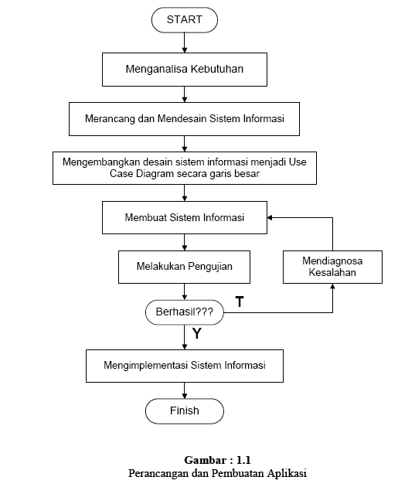

Slide 20
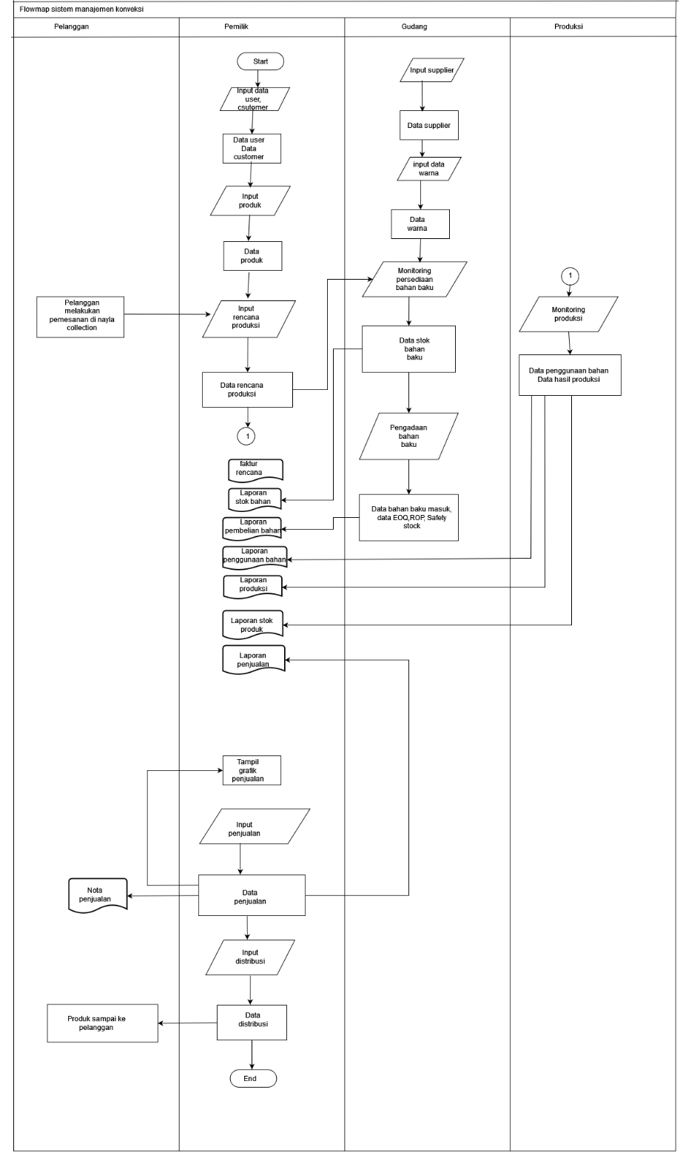
Flowgraph proses pada aplikasi

Slide 21
INFORMASI
Dengan adanya sistem ini maka dapat mempermudah admin Gudang, pemilik dan bagian distribusi untuk mengelola proses produksi dan distribusi produk, yaitu dengan sistem komputerisasi.
Dengan adanya sistem manajemen berbasis komputer di Nayla Collection diharapkan agar keberjalanan kegiatan perusahaan menjadi lebih cepat, terorganisir, terintegrasi dan terpantau dengan baik

Slide 22
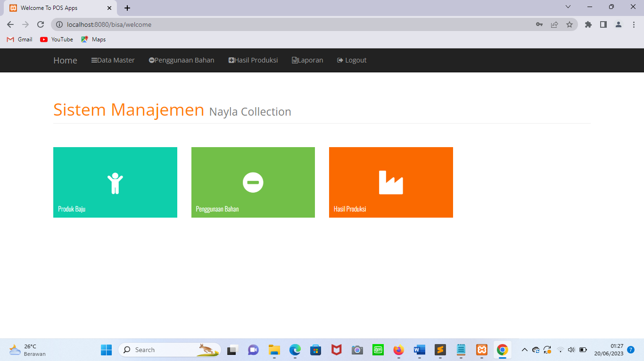
HASIL SISTEM
Tampilan Halaman Utama User Bagian Produksi

Slide 23
STAKEHOLDER
Stakeholder dalam sistem ini adalah
Admin Gudang
Bagian Produksi
Bagian Distribusi

